Slide 1

例会汇报
25级硕桂宝山

Slide 2
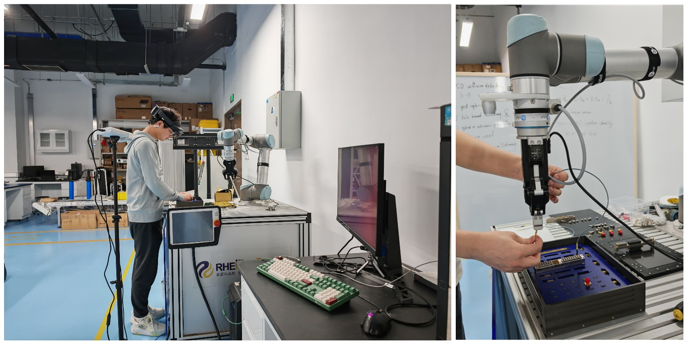
毕业设计：面向感知觉增强的人机协作装配研究
主要内容
本文面向线缆装配这一典型工业生产场景，针对传统装配过程中连接器定位误差大、机械臂运动轨迹规划无法主动避让、操作人员缺乏装配引导与直观反馈等关键问题，构建了一种基于智能感知和增强现实（AR）交互的主动响应式人机协作框架。本文的研究方案路线如图7所示，该框架集成目标检测、深度感知、路径规划、自然语言交互等技术，旨在提升线缆装配的精准度、人机协同效率与安全性。
图1 人机协同装配场景

Slide 3
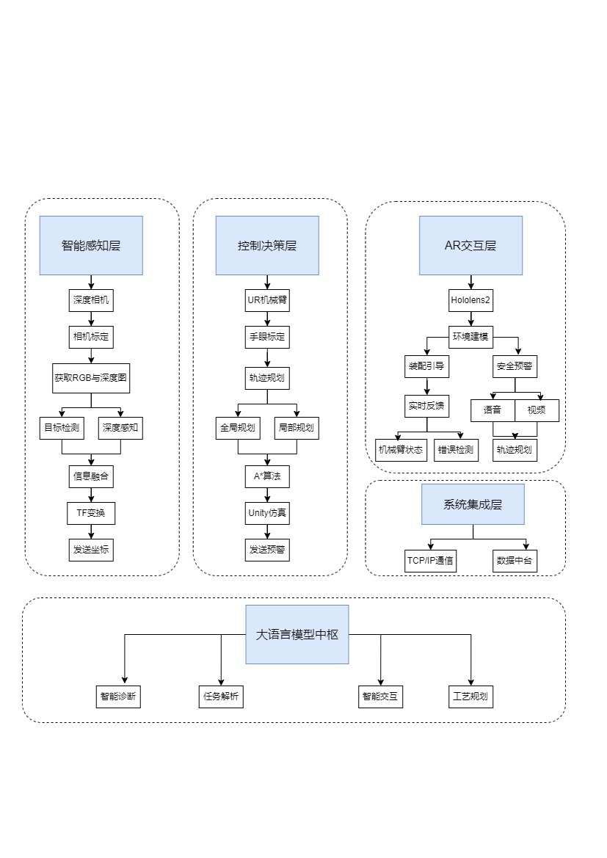
毕业设计：面向感知觉增强的人机协作装配任务研究
关键技术
1.目标检测与深度定位：采用目标检测算法Yolov11结合IntelRealSenseD435i深度相机实现对待安装零件的实时定位。
2.增强现实与机械臂控制：基于微软Hololens2硬件实现对机械臂的实时监控预测，装配过程。
3.微调大语言模型：操作人员可通过语音获取系统状态信息，控制系统参数，并在生产制造的决策过程中获得支持。​
4.系统通信与扩展性：各设备间通过TCP/IP协议实现可靠
图2 技术路线图

Slide 4
毕业设计：面向感知觉增强的人机协作装配任务研究
进度安排
第 1 周：完成目标检测技术相关文献的查找、阅读，撰写选题报告相关
内容。
第 2-3 周完成增强现实，大语言模型，机械臂路径规划，研究的相关文
献、书目的查找、阅读，配置相关开发环境，撰写选题报告相关内容。
第 4 周完成开题报告，于 3/20 前提交.
第 5-6 周开展系统整体架构研究，完成目标检测的初步功能规划和数据
采集方案。完成机械臂初步抓取算法设计。
第 7 周～第 8 周：开发基于 Yolov11 与深度相机的目标检测及待安装点
定位算法，实现待安装点的位置获取。
第 9 周完成 UR 机械臂的自动送线开发，完成机械臂运动规划和抓取控
制的初步实验。
第 10 周撰写论文中期报告和中期检查表，审阅、修改后最终版于 5/4
前提交。
第 11 周～第 12 周：设计大语言模型实现任务语义解析、路径优化建议
及自然语言交互功能。完成利用 AR 技术实时预估机械臂运动状态并实现避
障策略的开发。
第 13 周～第 14 周：完善毕业论文内容，于 5/28 前向导师提交，审阅、
修改后最终版于 5/31 前提交并参加查重

Slide 5
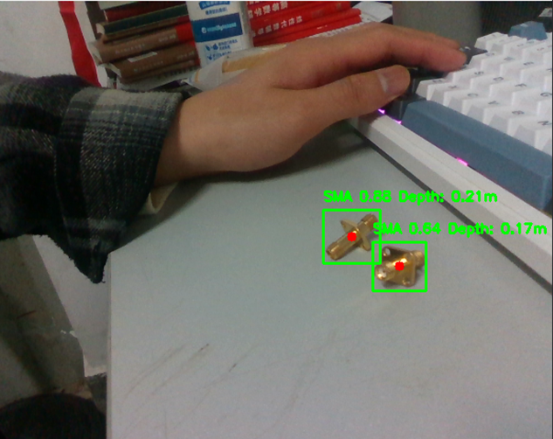
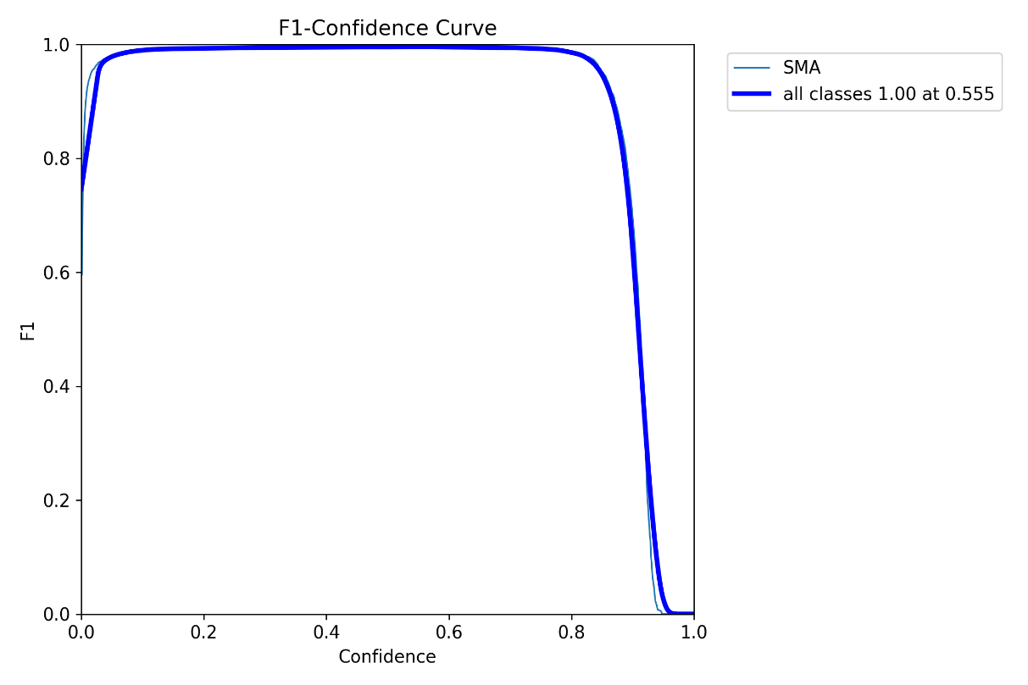
基于yolov11+深度相机位置检测demo
图3 深度信息检测
图4 训练结果F1曲线

Slide 6
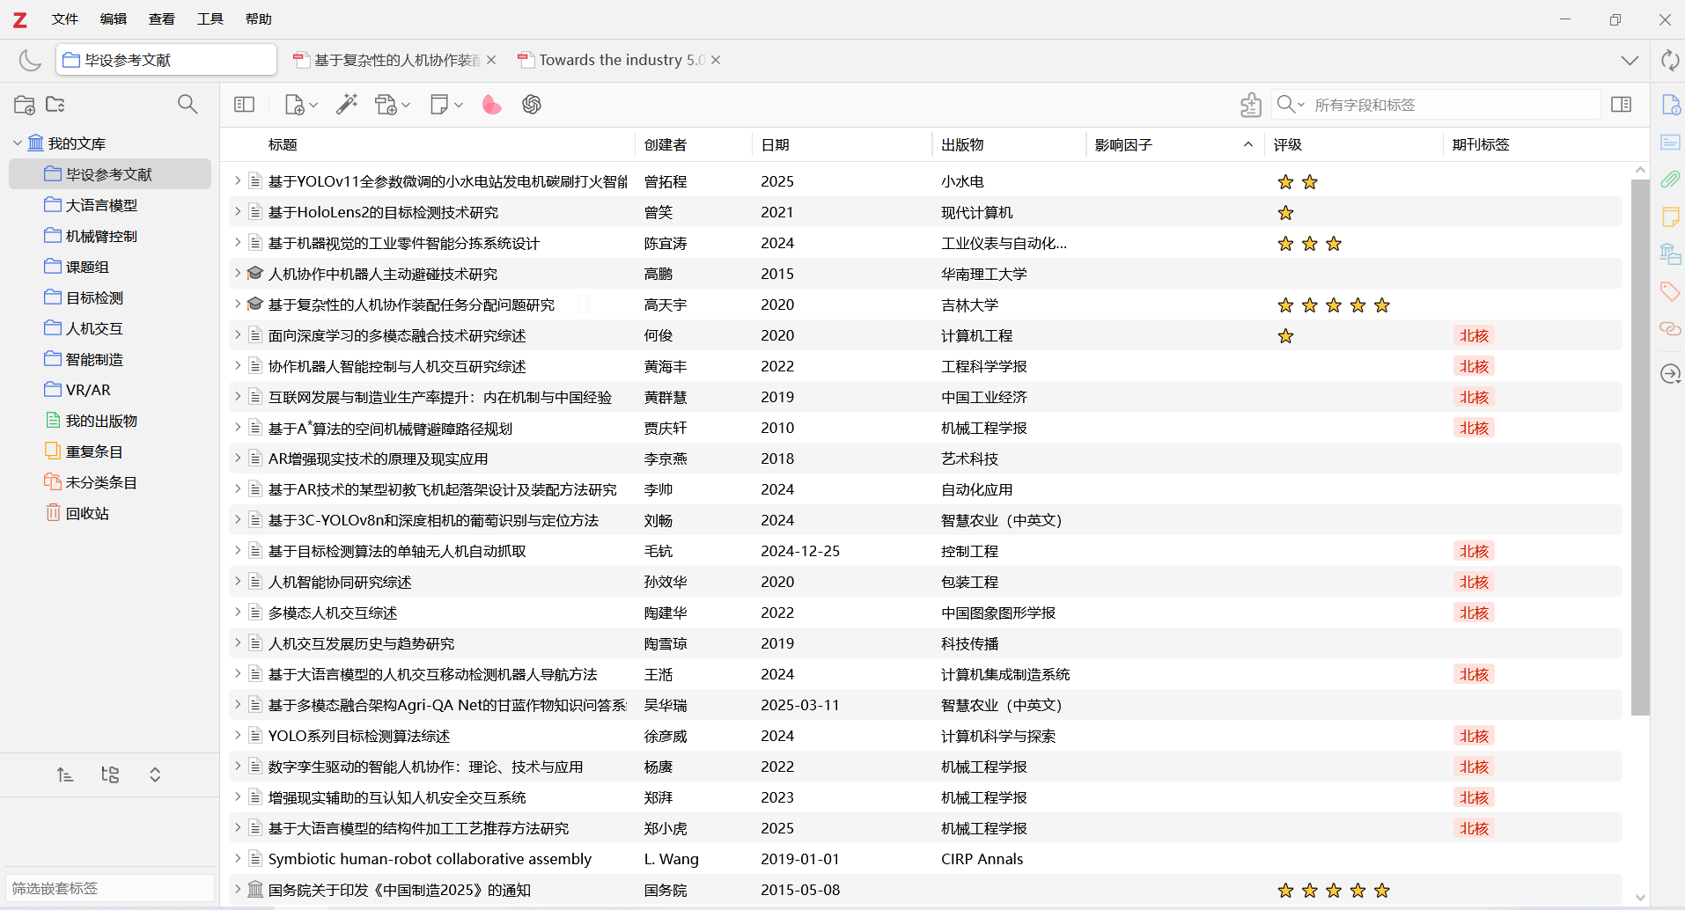
Zotero文献管理
图5 zotero

Slide 7
下阶段规划
1.完成相机标定，坐标系转换等工作。
2.完成大模型微调工作。预计使用lora方法微调qwen2.5或DeepSeek模型。

Slide 8
例会汇报
25级硕桂宝山

